Slide 1
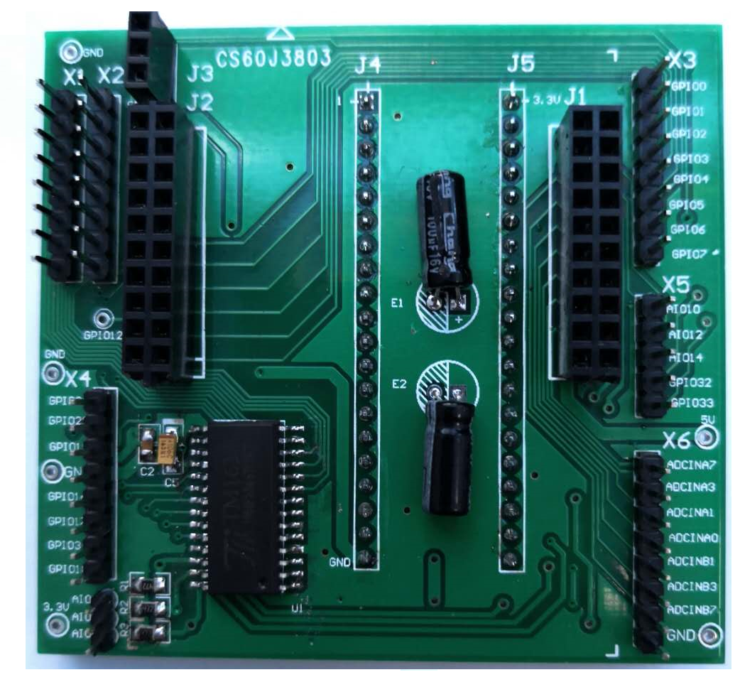
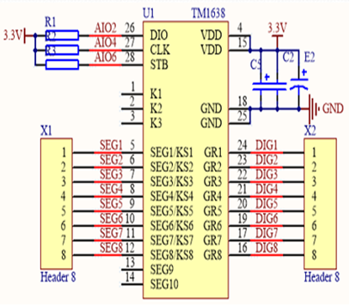
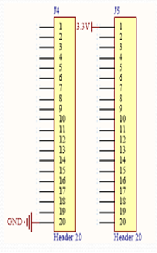
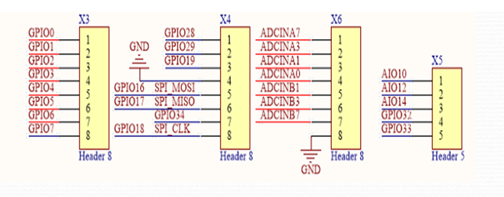
实验装置接线说明
转接板：

Slide 2
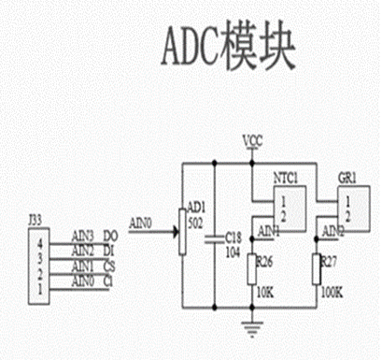
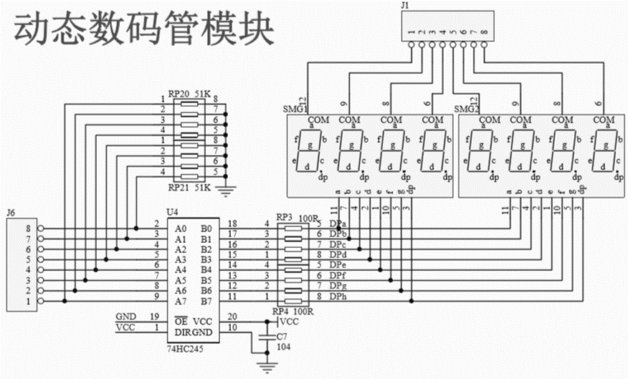
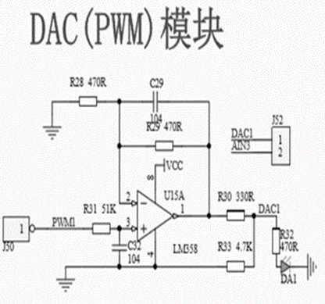
目标板

Slide 3
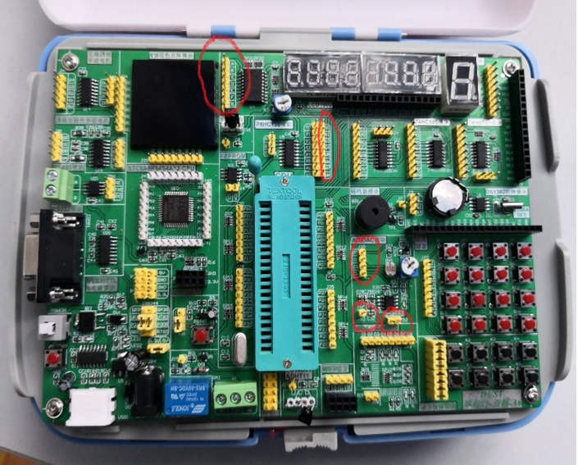
实验装置接线说明
目标板

Slide 4
实验装置接线说明
一、数码管显示接线：
转接板的X1连接到目标板的J6
转接板的X2连接到目标板的J1
二、PWM与CAP接线：
转接板上X3：GPIO5（CAP1）连接到X3的某个PWM引脚
三、PWM用作DAC接线：
转接板上X3的某个PWM引脚连接到目标板上J50，得到的电压值在J52的第一脚
四、ADC接线：
目标板上J33的某个脚（如第一脚为电位器）或者J52的第一脚连接到转接板上X6的某个模拟输入引脚

